Slide 1
第三单元 商业贸易与日常生活
古代商业
近代商业
现代商业
多源性、区域性
全球化、近代化
数字化、便利化
第7课
古代的
商业贸易
第8课
世界市场与商业贸易
第9课
20世纪以来的
人类经济与生活
古代
1500年
1900年

Slide 2
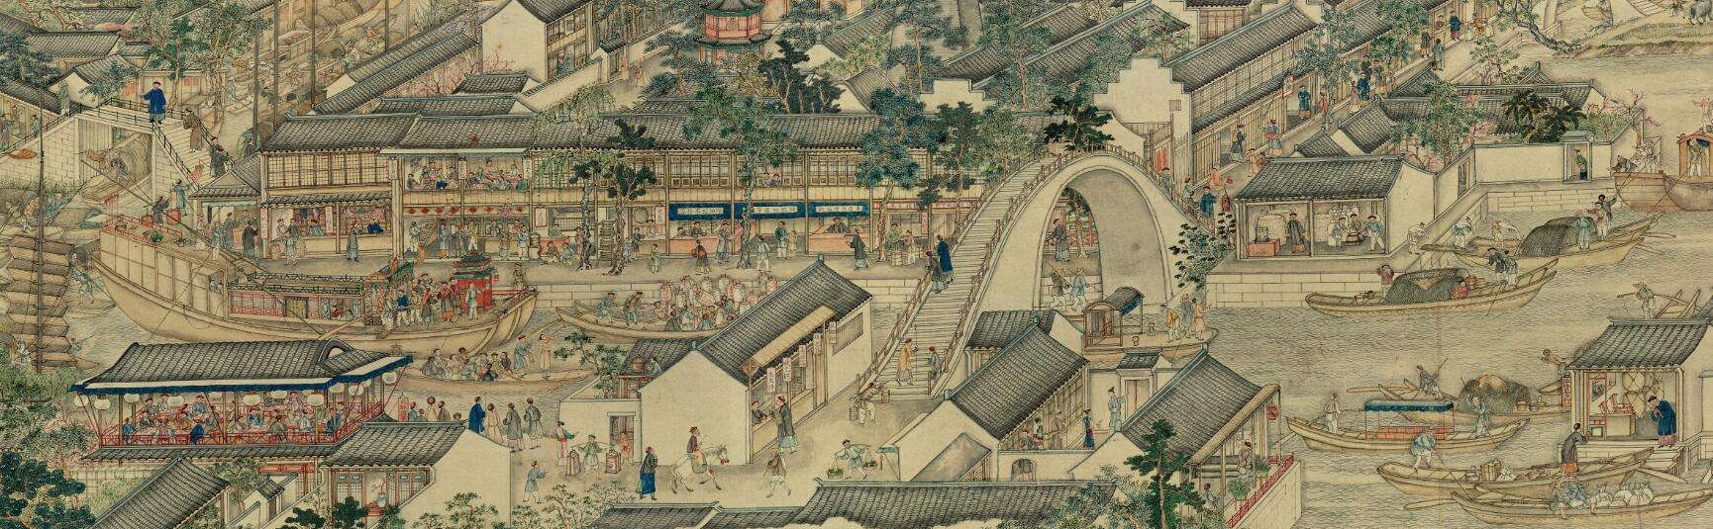
第三单元 商业贸易与日常生活
第7课
古代的商业贸易
了解商业贸易的起源和古代的商贸活动与贸易通道；知道货币、信贷、商业契约等在日常生活中的角色

Slide 3
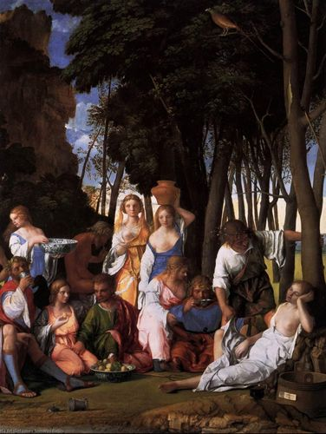
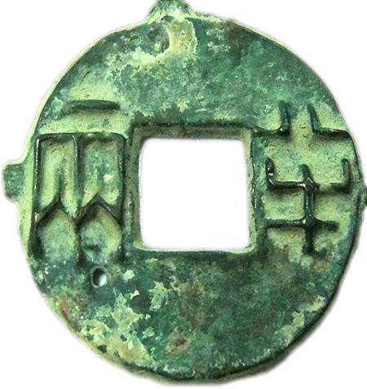
目 录
CONTENTS
一
交换流通—古代商贸的起源与发展
（一）因交换而发生：起源
（二）因交流而发展：概况
（三）因交流而互惠：影响
二
逐利增财—货币、信贷与商业契约
（一）贸易媒介：货币、信贷
（二）贸易保障：商业契约

Slide 4
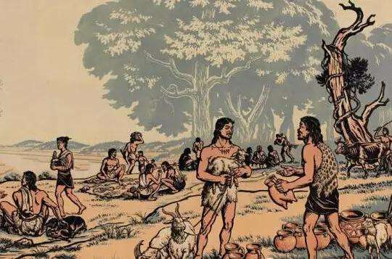
一、交换流通—古代商贸的起源与发展
（一）因交换而发生：商业贸易的起源
1、时间：
2、条件：
3、目的：
4、意义：
原始社会后期
生产力的进步、社会分工、产品剩余及私有制的产生
换取自己所需物品
推动社会分工发展，丰富人们生活
生产工具的进步，使人类生活条件大为改善。……农业的成功，……除了自己消费之外也有了剩余，为别人提供粮食成了可能。 ……这样经营畜牧业的游牧部落和经营农作物的农业部落之间，就很自然地发展起了交换。上述材料（ ）
A.分析了商业贸易出现的条件
B.揭示了商业发展的根本原因
C.阐述了三次社会分工的过程
D.解释了早期文明交流的影响
社会大分工
（1）原始社会后期发生的畜牧业同农业的分离，为私有制的产生创造了物质前提。
（2）原始社会末期，因生产工具的使用和改良引起的手工业同农业的分离。
（3）奴隶社会初期出现专门经营商品买卖的商人，商业资本开始积累。
名词解释
A

Slide 5
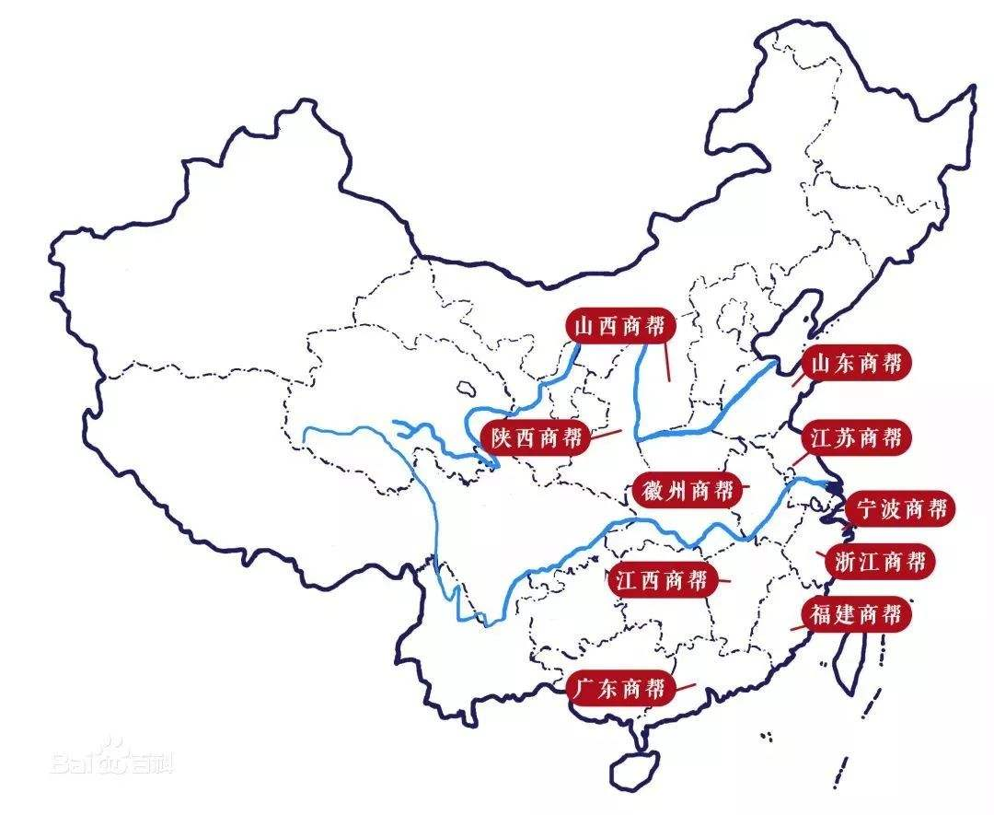
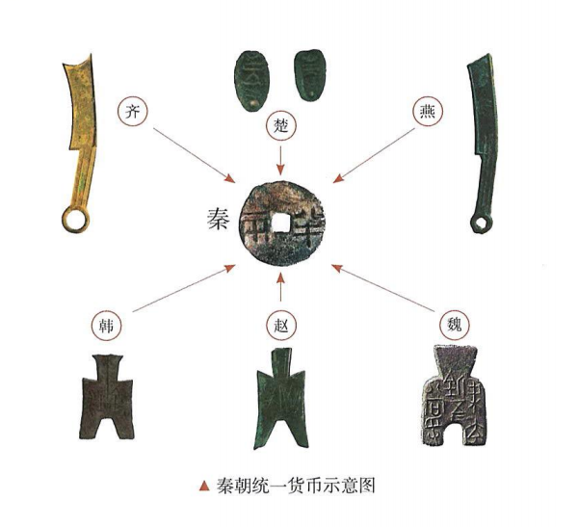
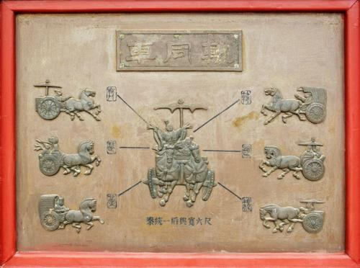
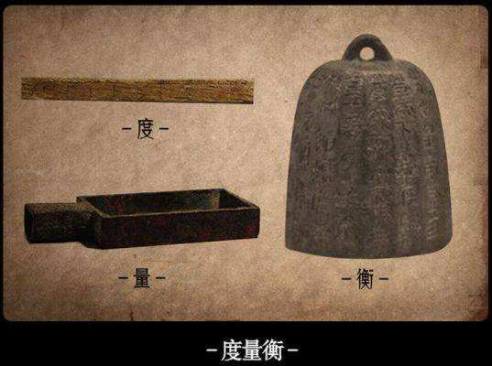
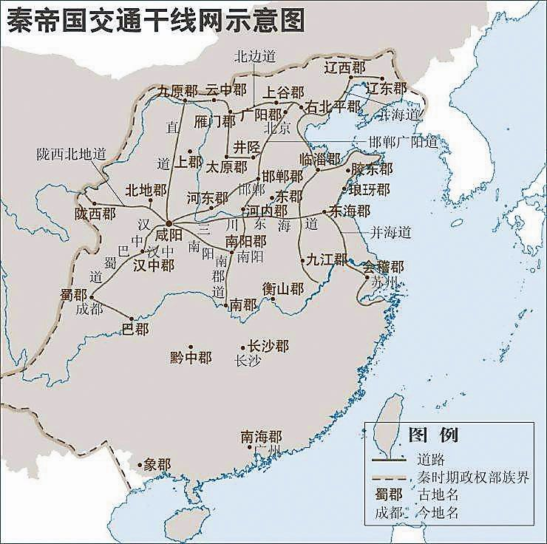
一、交换流通—古代商贸的起源与发展
（二）因交流而发展：商业贸易的概况
1、中国——国内商贸
(1) 发展历程
商周：
◊职业商人 ◊“工商食官”（官府垄断）
初步发展
东周：
◊出现私商 ◊商业都会 ◊金属铸币 ◊重农抑商政策
走向繁荣
秦汉：
◊秦促进商品流通 ◊秦汉重农抑商
艰难发展
魏晋：
货币在流通中作用减小；出现草市
缓慢发展
隋唐：
◊柜坊（银行）、飞钱（汇票）、邸店（酒店）
◊南北往来 ◊草市发展，夜市出现
较快发展
宋元：
◊坊市制瓦解 ◊交子 ◊榷场拓展，草市普遍
空前繁荣
明清：
◊农业手工业产品商品化程度 ◊商帮兴盛 ◊工商业市镇兴起 ◊白银货币化 ◊钱庄、票号盛行 ◊区域间长途、大额贸易发展
继续发展

Slide 6
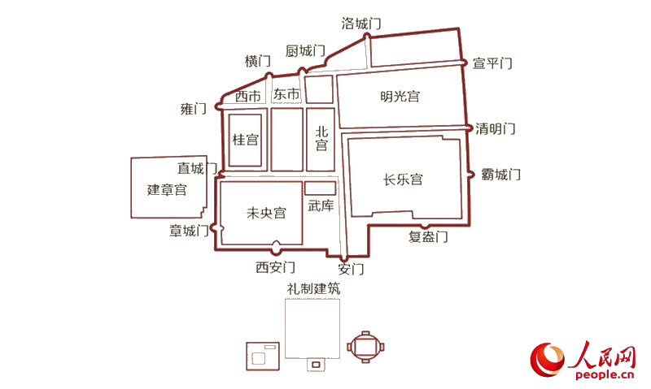
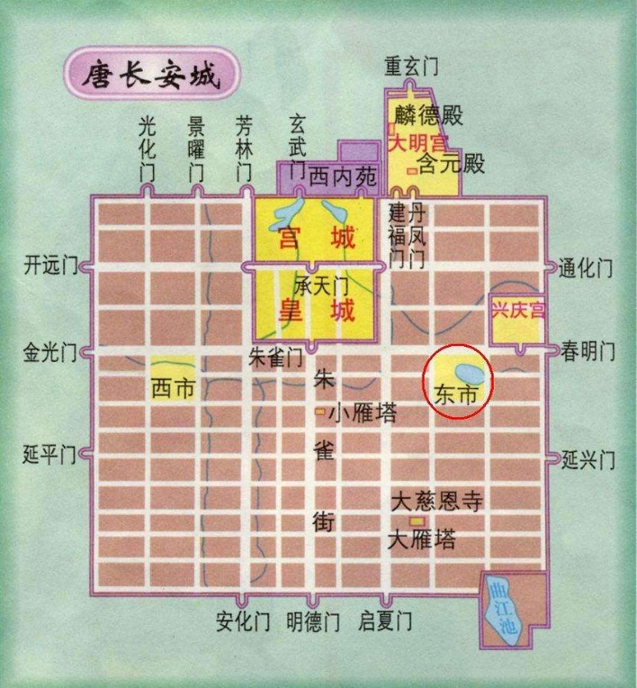
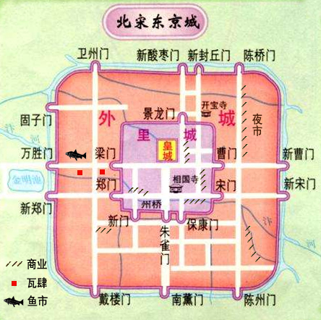
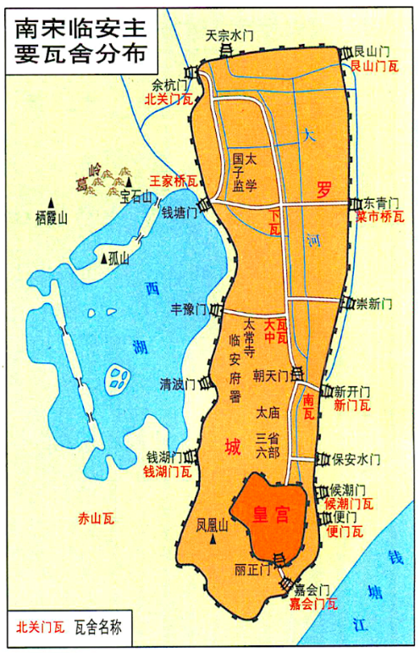
问题探究：与汉唐长安城比较，两宋京城商业有哪些变化？
西汉长安城
 | 空间 | 时间 | 官府监管 | 城市职能
宋朝 以前
宋朝 以来
市坊分开，严格空间限制
官府设市令或市长,对市场交易进行严格管理
政治、军事功能
交易时间有严格规定
坊和市界限被打破，草市更加普遍
打破时间限制,早市、夜市昼夜相接,专业性市场
交易活动不再受官府的直接监管
经济功能增强，工商业市镇兴起发展

Slide 7
一、交换流通—古代商贸的起源与发展
（二）因交流而发展：商业贸易的概况
1、中国——国内商贸
结合前面所学，分析古代中国商业贸易发展的特点和趋势。
(2) 发展特点：
起源早，市场多样
阶段特征明显，发展不平衡
商业交通发达，商运较繁盛
商人群体活跃，商人地位低
政府重农抑商，商业受压制
(3) 发展趋势：
贸易范围：不断扩大（地区性→全国性→国家间）
活动场所：不断拓展（城市→农村，固定→不固定）
组织形式：官商→私商→商帮
交易内容：商品种类和数量逐渐增加

Slide 8
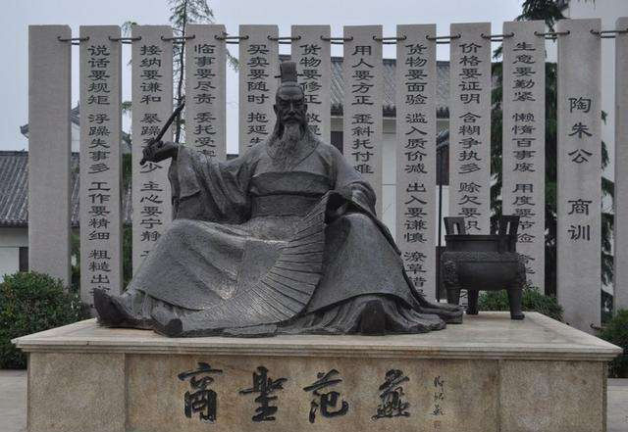
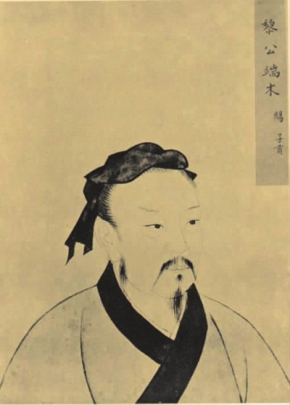
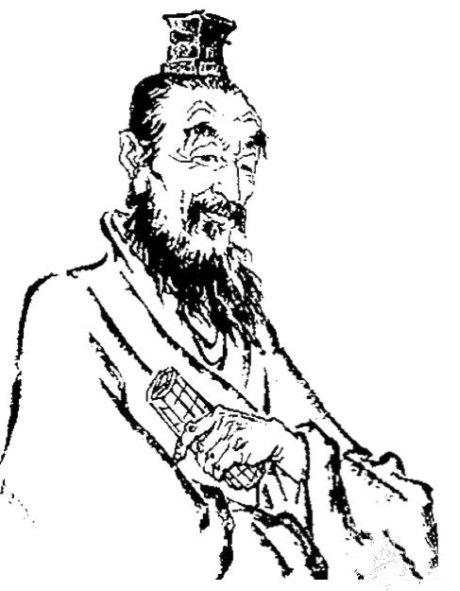
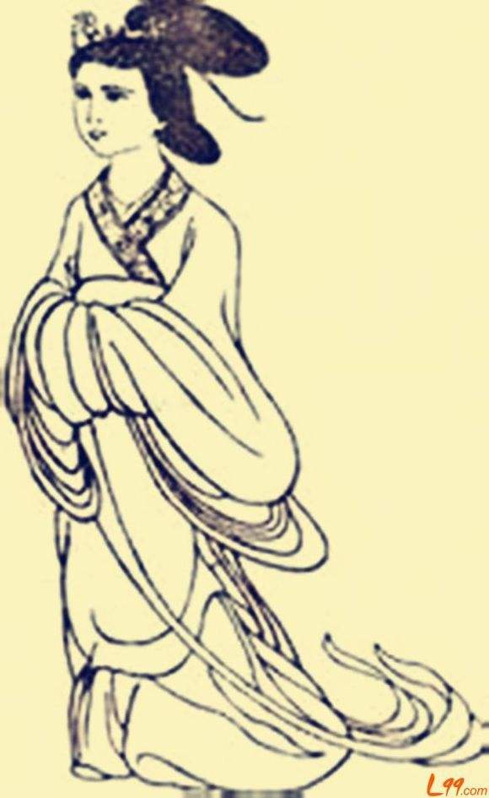
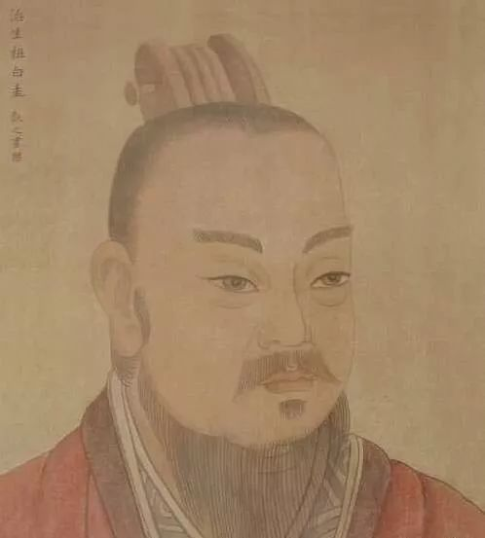
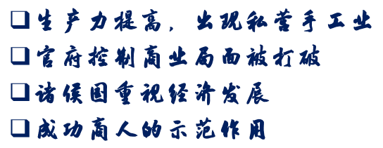
一、交换流通—古代商贸的起源与发展
（二）因交流而发展：商业贸易的概况
公食贡，大夫食邑，士食田，庶人食力，工商食官。
——《国语·晋语》
1、中国——国内商贸
(4) 政府政策
“子贡结驷连骑，束帛之币以聘享诸侯。所至，国君无不分庭与之抗礼。”越王勾践甚至“除道郊迎，身御至舍。”
——司马迁《史记·货殖列传》
工商食官（商周—春秋战国）
含义：
手工业者和商人由官府供养，为官府服务
实质：
政府对垄断经营工商业
瓦解原因：
“陶朱公”范蠡
功成身退
泛舟五湖
三致千金三散家财
儒商始祖
子贡
君子爱财
取之有道
结驷连骑
抗礼诸侯
仲父
吕不韦
囤积居奇
投机政治
操持国政
事败自杀
女商人
巴寡妇清
寡妇持家
经营丹砂
始皇礼遇待之国宾
治生之祖
白圭
乐观时变
善为商贾
人弃我取
人取我与

Slide 9
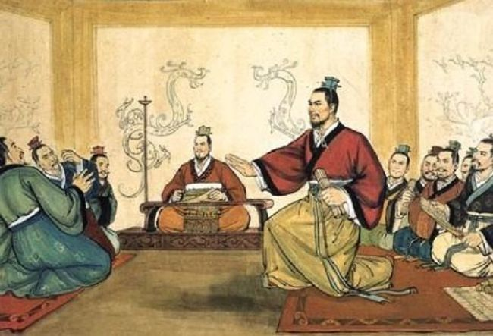
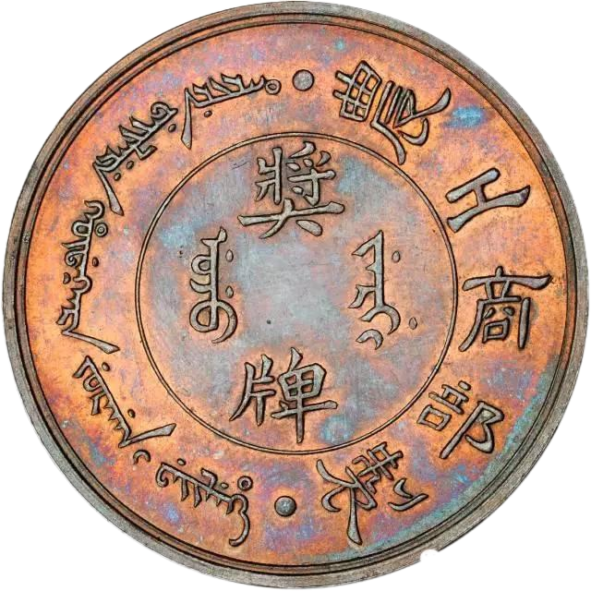

一、交换流通—古代商贸的起源与发展
（二）因交流而发展：商业贸易的概况
1、中国——国内商贸
(4) 政府政策
工商食官（商周—春秋战国）
重农抑商（战国—近代）
历程（至近代）：
战国首倡
汉代加强
中唐松动
明清固守
甲午战后
清末新政
商鞅变法
限制经营，生活
鼓励外贸，官商分利
不鼓励，盘剥商人
名存实亡
正式废除
1903设商部
（汉）高祖令贾人不得蚕丝乘车，重租税以困辱之。孝惠、高后时，为天下初定，复弛商贾之律，然市井之子孙，亦不得仕宦为吏。汉武帝时，令贾人有市籍及家属皆无得名田以便农，一人有市籍，则身及家内皆不得有田，犯令者，没入田货。农商之分，实自此始。
——司马迁《史记》

Slide 10
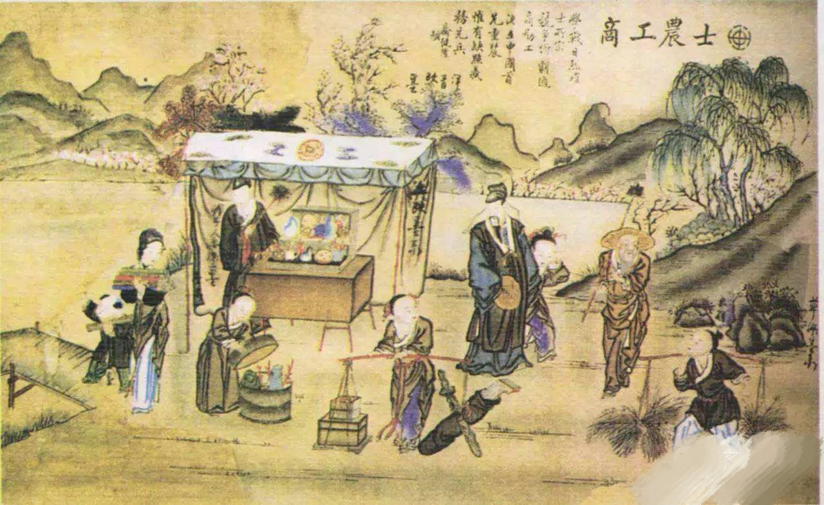
一、交换流通—古代商贸的起源与发展
（二）因交流而发展：商业贸易的概况
1、中国——国内商贸
(4) 政府政策
工商食官（商周—春秋战国）
重农抑商（战国—近代）
原因：
生产力水平低下的产物
农业关乎封建国家兴亡
商业与农业争夺劳动力，影响农业生产
法家抑商思想、儒家重义轻利观念影响
表现：
政治上：不许做官 经济上：征收重税
商品上：限制经营 生活上：限制日常生活
影响：
明清前：稳定农业，促进经济发展，巩固封建统治
明清时：阻碍工商业和资本主义萌芽的发展，使中国落后于世界
使商业资本流向土地，加剧土地兼并

Slide 11
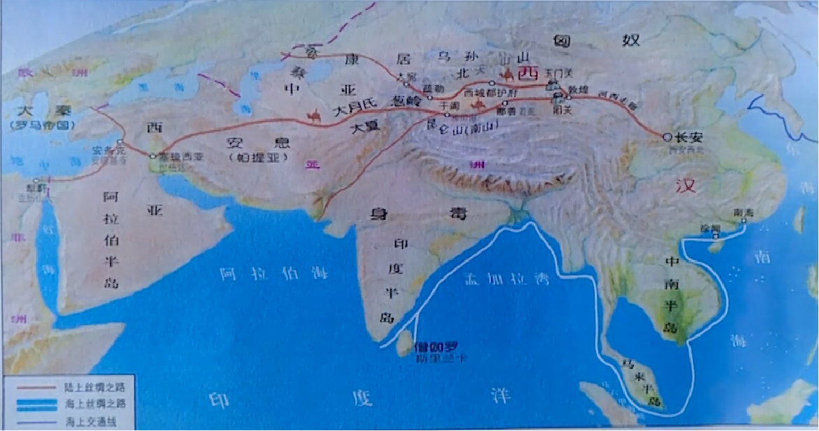
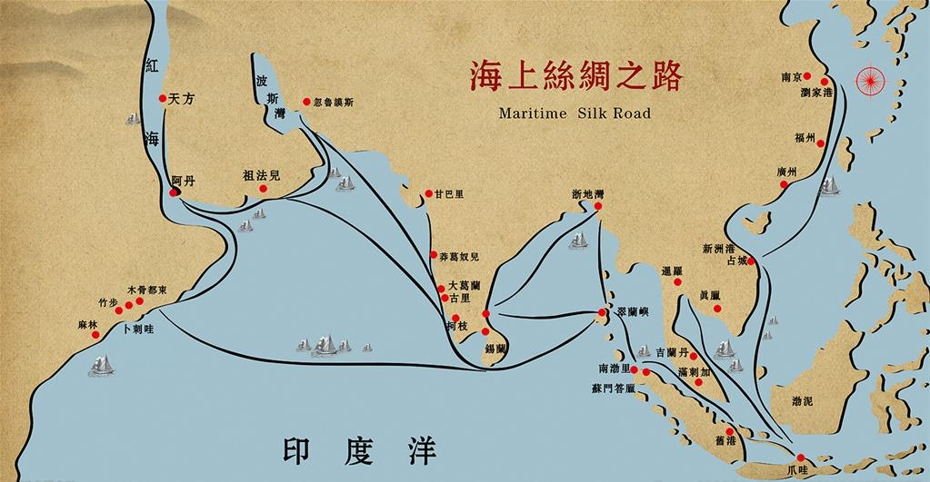
一、交换流通—古代商贸的起源与发展
（二）因交流而发展：商业贸易的概况
1、中国——对外贸易
(1) 商贸通道：
丝绸之路
概况：
陆路为主
中外贸易逐渐发展
汉朝
唐朝
宋朝
元朝
明清
海陆并举
广州成重要外贸港口，市舶使管外贸
海路为主
陆路阻隔，市舶司，泉、明、广三港
海陆并举
泉州被誉为世界第一大港
郑和下西洋、隆庆开关、
海禁、闭关，十三行垄断外贸
渐趋萎缩
唐宋海路繁荣原因：
北方战乱，陆路受阻 ▶南方发展，重心南移
造船、航海技术进步 ▶政府开放的对外政策

Slide 12
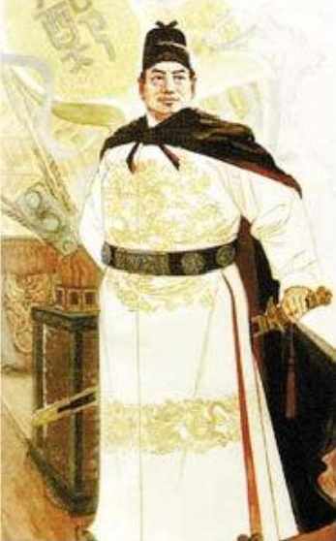
一、交换流通—古代商贸的起源与发展
（二）因交流而发展：商业贸易的概况
1、中国——对外贸易
(2) 管理机构：
唐朝：市舶使→宋朝：市舶司→清朝：公行（官行）
(3) 重要方式：
朝贡贸易
目的：
①宣扬国威，加强与海外的联系
②求异域特产，满足统治者奢侈需求
特点：
厚往薄来，倍偿其价
评价：
①促进与周边的交流，扩大中国的影响
②造成财政负担，影响正常外贸的发展
③形成以中国文化为核心的东亚文化圈

Slide 13
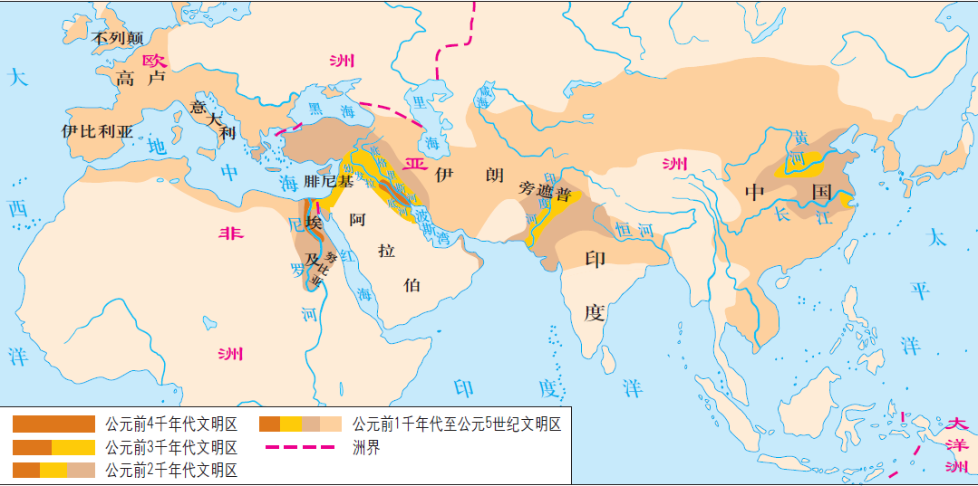
一、交换流通—古代商贸的起源与发展
（二）因交流而发展：商业贸易的概况
由于交换的需要，出现部落间、地区间、国家间的商业贸易
2、其他地区
产 生
部落间
地区间
国家间
古埃及
金字塔壁画上已有商品交换的场景。但商业主导权在国家手中。
古希腊
各城邦形成若干个商业贸易中心，海外贸易活跃。
古罗马
征服地中海地区后，海外贸易十分繁荣。
拜占庭
一度垄断了中国丝绸等东方奢侈品在欧洲市场的贸易。
阿拉伯
在欧亚非三洲间从事中介贸易，范围遍布世界各主要文明区域。
特点：多源性、区域性、各具特色，范围逐渐扩大
国外商业贸易的日益繁荣
交通及运输技术的不断发展
原因

Slide 14
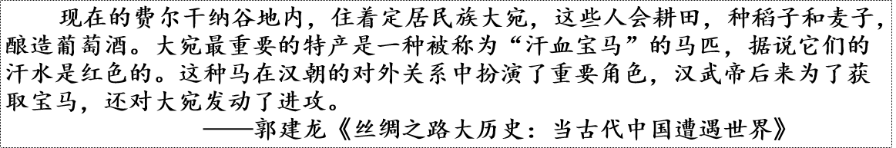
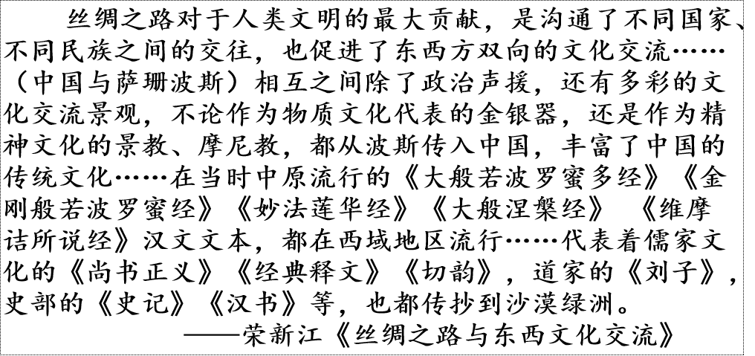

一、交换流通—古代商贸的起源与发展
（三）因交流而互鉴惠商业贸易的影响
结合下列材料分析商业贸易的影响。
促进了不同地区、国家之间的交流
丰富了人们的物质生活和精神生活
中国借丝绸之路，引进物种和物质
中国丝、瓷外传，丰富了人们生活
《群神宴》

Slide 15
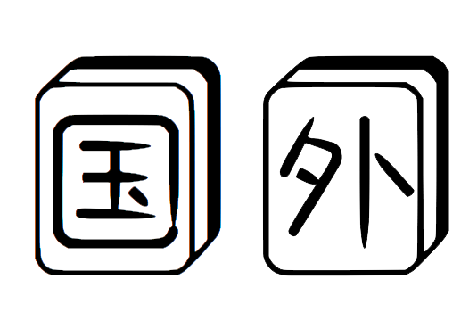

二、逐利增财—商业贸易的工具
（一）贸易媒介：货币
1、产生：
生产力发展；商业规模扩大
2、发展：
小亚细亚
货币出现前，商业交换形式是以物换物，11世纪古埃及开始用铜块和银块作为货币
公元前8—前7，出现金属铸币
夏朝
商朝后期
秦朝
两宋
明清
秦半两成法定货币
交子、会子产生
银两成法定货币
二里头遗址出土了海贝，还有仿制贝
开始出现
铜铸币
由自然货币向人工货币的演变
由文书重量向通宝元宝的演变
由多元货币向统一币制的演变
由地方铸币向中央铸币的演变
由金属货币向纸币白银的演变

Slide 16
二、逐利增财—商业贸易的工具
（一）贸易媒介：货币
3、影响：
《钱神论》反应了货币怎样的社会影响？
钱之为体，有乾坤之象，内则其方，外则其圆。其积如山，其流如川……亲之如兄，字曰“孔方”，失之则贫弱，得之则富昌。无翼而飞，无足而走，解严毅之颜，开难发之口。钱多者处前，钱少者居后。处前者为君长，在后者为臣仆。君长者丰衍而有余，臣仆者穷竭而不足。
——鲁褒《钱神论》
催生拜金思潮，产生贫富分化
便利商品流通，成为财富象征
使商业功能由互补余缺向逐利增财转化

Slide 17
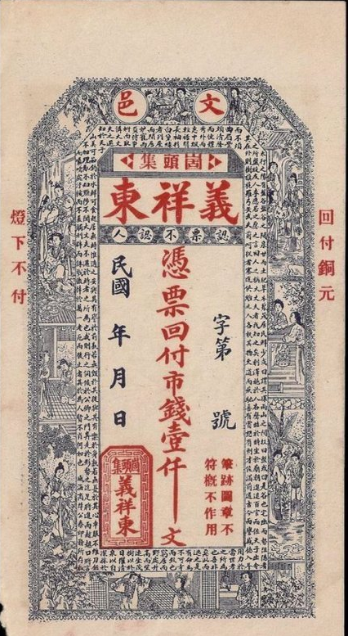
二、逐利增财—商业贸易的工具
（一）贸易媒介：信贷
1、概况：
两河流域
古埃及
古希腊
前22-前21C
放贷业务
前16-前11C
完备借贷合约
前4世纪
出现汇票雏形
西周
春秋
唐朝
宋朝
明中后期
清朝
《周礼》有借贷纠纷记载
实物借贷普遍
出现货币借贷
存贷款到汇兑，“飞钱”
交子、会子取代汇兑业务
新式金融机构钱铺盛行
资本性借贷发展，庄票
2、作用：
降低对铜钱的需求，缓和钱币不足
减轻了商贸活动中携带钱币的不便

Slide 18
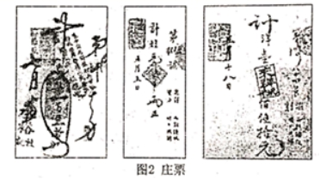
【典题研习】庄票如图2，是钱庄签发的一种票据。分为即期和远期两种，即期庄票见票即可支付，远期庄票须到期才能支付，庄票弥补了商贩的资金问题。庄票的流通反映了 （ ）
A . 政府需加强对金融业的管控
B . 资本性借贷有了显著发展
C . 庄票代替白银成为主要货币
D . 民间资本推动货币政策调整
B
庄票形成于清初，是钱庄签发的一种票据，上面写有一定金额并由钱庄负责兑现。庄票都不记名，凭票即付，所以庄票可代替现金流通。

Slide 19
二、逐利增财—商业贸易的工具
历史悠久
（二）贸易保障：商业契约
受法律保护
1、概况：
有盖章签名
古埃及
两河流域
古巴比伦
前3000年
契约广泛使用
前2000年
已经使用契约
订立契约现象普遍
走向普遍化
商周
汉后
唐宋以后
出现契约
涉及财产、人身关系，几乎都要订立契约
契约应用广泛
2、契约精神：
自由、平等、守信精神，证据意识、财产观念
契约文书是进行交易和社会交往的见证和凭证，具有法律功能。人们相信“空口难凭，立字为据”，“白纸黑字，铁证如山”。在各类契约中，经常出现“恐口（后）无（难）凭”“立契存照（证）”之类的套语。
——王云红《传统契约文书与中国人的契约观念》

Slide 20

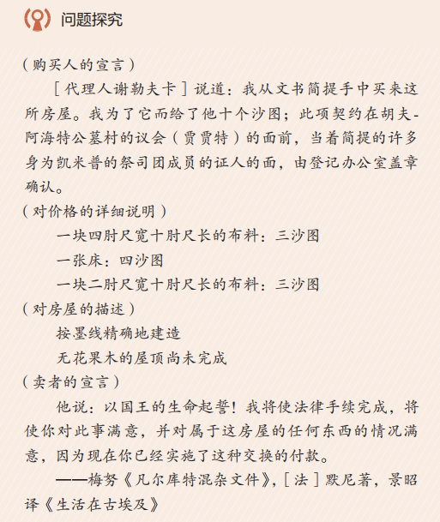
二、逐利增财—商业贸易的工具
（二）贸易保障：商业契约
3、影响：
（1）过程：这是一份房屋买卖契约签订过程，从中可以看出契约的签订必须遵守严格程序并采取一种庄严的宣誓形式，在祭司和官吏面前签订契约。
（2）契约的影响：
①有利于维护契约关系双方的利益；
②有利于促进商品交换活动的有序进行；
③有利于促进社会诚信体系的建设；
④有利于维护社会秩序。

Slide 21
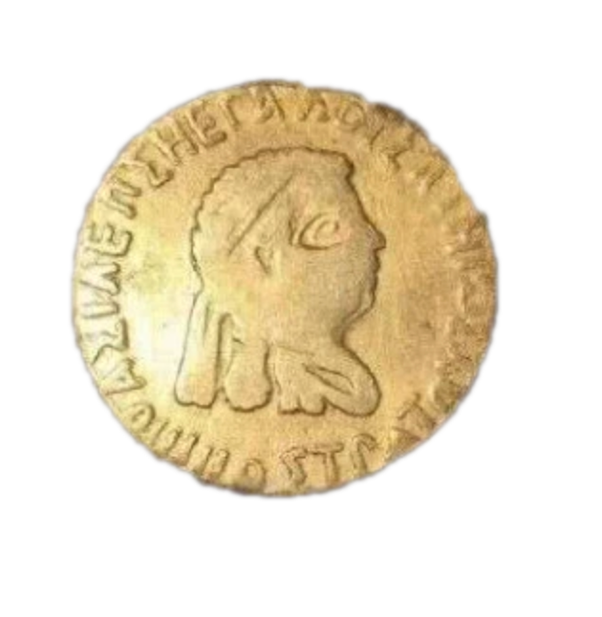
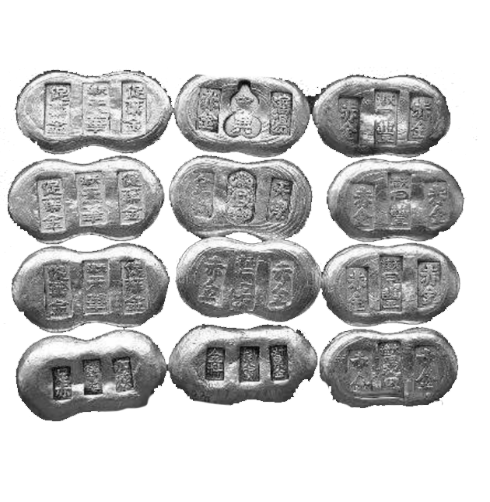
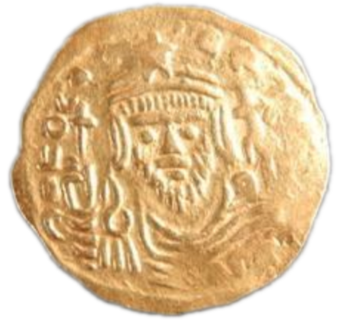
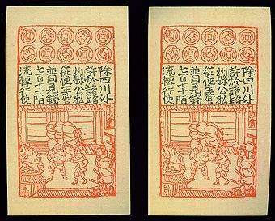
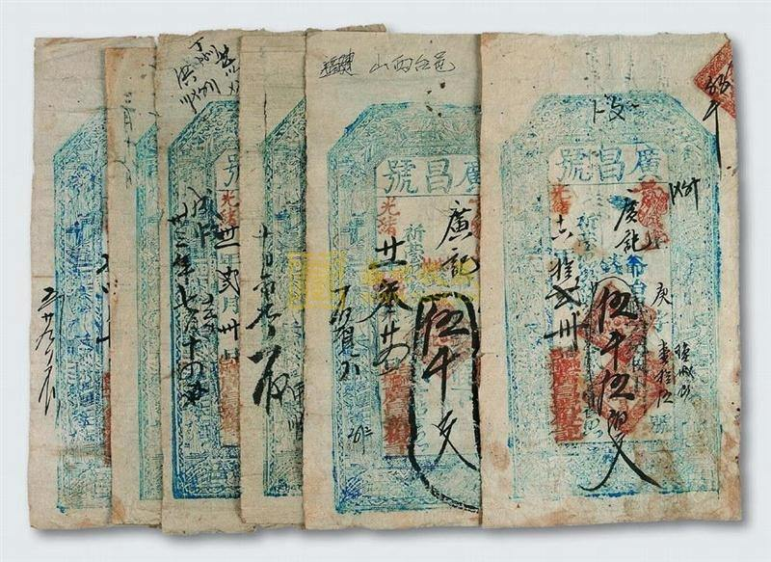
二、逐利增财—商业贸易的工具
契约
货币
受法律保护
有盖章签名
信贷
走向普遍化
问题探究：三大商业工具的演变，反映何问题？
商业领域日益扩大
商品经济繁荣
人们生活方式与观念转变

Slide 22
本课总结
因交换而发生：起源
——时间；条件；目的；意义
发展历程
发展特点
发展趋势
政府政策
交换流通
—商业贸易的起源与发展
国内
古代的商业贸易
中国
——工商食官；重农抑商
因交流而发展：概况
国外
——商贸通道；管理机构；重要方式
其他地区的商业
因交流而互惠：影响
贸易媒介
货币
——产生；发展；影响
逐利增财
—商业贸易的工具
信贷
——概况；作用
概况
贸易保障
商业契约
契约精神：自由、平等、守信精神，证据意识、财产观念
影响

Slide 23
作业布置
中国历史上有很多著名商帮，任选其一，查找资料，了解其产生和发展的历史。要求：绘制时间轴呈现所选商帮的发展历程，并选择其重要贡献或者成就，以图文形式，制作手抄报。

